Slide 1
Сыбайлас жемқорлық – қоғам дерті. Жемқорлыққа жол жоқ!

Slide 2
Мақсаты:
“Сыбайлас-жемқорлық” деген ұғымды түсіндіріп, пайда болу жағдайлары жайлы түсінік қалыптастыру. Қоғамдық қасіретке әкелетін бұл материалдық құндылықтар дағдарысынан шығу және оны жою дұрыс әрекет етуден туындайтынын ұғындыру.
бойында сыбайлас жемқорлыққа қарсы тұрарлық мәдениетін қалыптастырып, құқықтық сауаттылығын арттыру.
Отанға деген сүйіспеншілікке, адамдарды және дәстүрлерді құрметтеуге, білім мен еңбекке ұмтылуға, көргенділік пен адалдыққа тәрбиелеу.

Slide 3
Көкірек таза болмаса,
Көз тазасы не керек?
Жаның таза болмаса,
Тіл тазасы не керек?

Slide 4
Осы бейне роликті көрген кезде қандай сезімде болдыңдар?
Роликтегі адамдардың әрекеті дұрыс па?

Slide 5
Топтық зерттеу.
1-топ. «Жемқорлық - күрделі әлеуметтік
мәселе»
2-топ. «Сыбайлас жемқорлықпен күресу –
баршаның және әр адамның міндеті»
3-топ. Сыбайлас жемқорлықпен күресудің
әлемдік «үздік тәжірибелері»

Slide 6
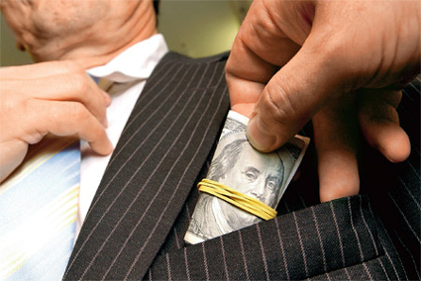
1-топ. «Жемқорлық - күрделі әлеуметтік мәселе» «Сыбайлас жемқорлық» деген не?
Латын сөзі «corruptio» - «сатып алу», «пара» анықталады.
Рим құқығында сондай-ақ «corrumpire»
«сындыру, бүлдіру, бұзу, зақымдау, жалғандау, параға сатып алу» деген түсінік беріп, құқыққа қарсы іс – әрекет
Орыс тілінің түсіндірме сөздігі сыбайлас жемқорлықты
пара беріп сатып алу, лауазымды адамдардың,
саяси қайраткерлердің
сатқындығы ретінде сипаттайды.

Slide 7
Сыбайлас-жемқорлық
сындыру, бүлдіру, бұзу, зақымдау
көрінбейтін қылмыстың бір түрі
сатқындық
параға сатып алу

Slide 8
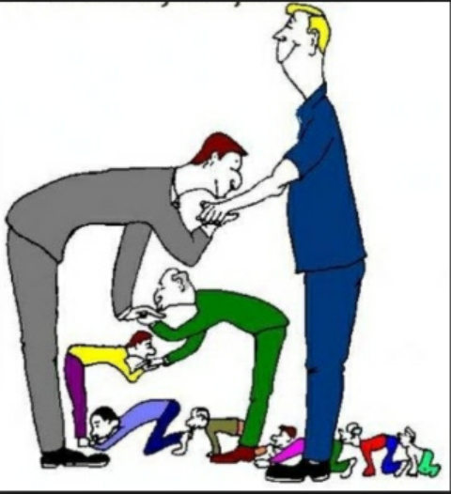
Жемқорлықтың жалпылама белгілері
Пара беруші
Ақша немесе мүлік сипатында пара беру
Лауазымды адам
Нәтижесінде: Қызметке ретсіз қабылдау және көтермелеу және қоғамдық мүліктерді талан- таражға салу.

Slide 9
Экономикалық өсу қарқынның тежелуіне
Әлеуметтік, саяси шиеленістердің құрт асқуынуына ұрындырады.
Жоғары лауазымды мемлекеттік қызметкерлер жаппай жемқорлыққа салынған жағдайда құқық қорғау органдары оларды жасаған қылмыстары үшін қылмыстық жауапкершілікке тарта алмайтын жағдай қалыптасады.
Жемқорлық
зардабы

Slide 10
Әділдіктің белгісі - біле тұра бұрмаса, ақылдының белгісі - өткен істі қумаса.

Slide 11
2-топ. «Сыбайлас жемқорлықпен күресу – баршаның және әр адамның міндеті»
“Нұр Отан”партиясының тапсырысымен жүргізілген әлеуметтік сауалнамалар бойынша:
Сыбайлас жемқорлықпен күрестің тиімділігіне оң баға беретін қазақстандықтардың саны екі есеге жуық өсті
(2011 жылы – 24%, 2014 – 45%).

Slide 12
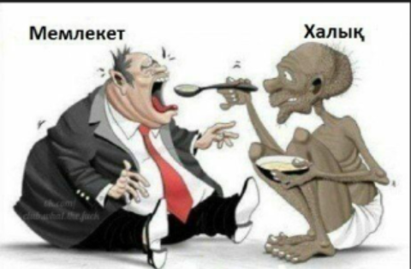
Әлеуметтік сауалнамалардың дерегіне сүйенсек, сұралғандардың
42%-ы сыбайлас жемқорлық кеңінен тараған деп есептейді,
ал 33%-ы онымен тікелей ұшырасқан.

Slide 13
Transparency Іnternatіonal ұйымының қорытынды есебі Қазақстандағы сыбайласқан жемқорлық деңгейі

Slide 14
Қазақстанда жемқорлық деңгейі өте көп салалар
Бизнес жүргізудегі бірінші кезектегі проблема.
Білім беру саласы. Бұл бағытта ешкімді жауапқа тартпайды.
Денсаулық сақтау саласында да заңнама реттелмеген. Сыбайласқан жемқорлық болса да өз қызметін пайдалану фактілер көп.
Пәтер иелері кооперативтеріне қатысты да шағым жиі түседі.
Соттардағы және кедендегі сыбайласқан жемқорлық деңгейі әлі жоғары.

Slide 15
3-топ. Сыбайлас жемқорлықпен күресудің әлемдік «үздік тәжірибелері»
Transparency International ұйымының
жариялаған мәліметтері
бойынша

Slide 16
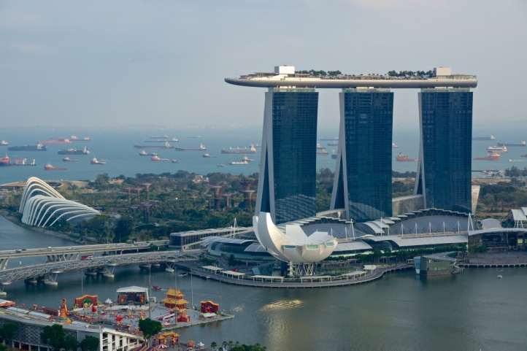
Сыбайлас жемқорлықты қабылдау индексі бойынша ең төменгі елдер
Сингапур
Азия өңіріндегі ең «таза» мемлекеттердің қатарында.
Индексі - 9,2 балл.
1952 жылы құрылған сыбайлас жемқорлық жағдайларын тергеу Бюросының арнайы органының үздіксіз жұмыс жасап келеді.
Басты идеясы:
«жеке тұлғалардың сыбайлас жемқорлыққа қатысты
әрекет жасауға мүмкіндіктерін, жағдайларын
болдырмауға мейлінше тырысу»

Slide 17
Сыбайлас жемқорлыққа қарсы ұстанымдары
мемлекеттік қызметшілердің еңбекақысы жеке секторларда табысты жұмыс істеп жүрген тұлғалардың орташа еңбекақысы көлемінде есептелінеді;
пара беруші де, пара алушы да жақтарға қатаң шаралар қолданылады;
мемлекеттік лауазымдық тұлғалардың мүлкі, активтері, қарыздарына жыл сайын тексеру есебі жүргізіледі;
жоғары лауазымдардағы шенеуніктердің жемқорлыққа қатысты әрекеттеріне қатаң түрде қарау;
сыбайлас жемқорлық жағдайлары туралы хабарлаған адамдар жайлы құпия ақпараттарды қатаң сақтау;
экономиканы дамыту үшін артық әкімшілік кедергілерді жою;
әр 3-5 жыл сайын сыбайлас жемқорлыққа қатысты жүргізілген шараларға мониторинг, талдау, сараптама жүргізу.
мемлекеттік қызметі меритократия (жеке еңбегінің жүйесі), бейтараптық, қоғамға есеп беру, адалдық, жемқорлыққа қарсы тәртіптілік негізінде қызмет етеді. Ол халықтың әр арызына мұқият көңіл бөледі.

Slide 18
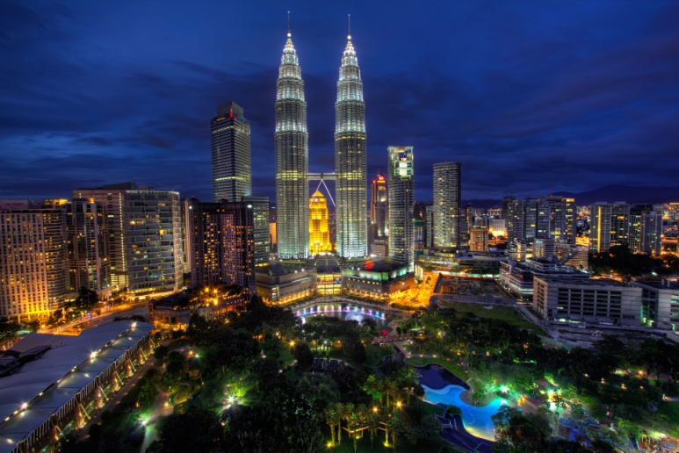
Малайзияда әкімшілік сыбайлас жемқорлық жойылды деп айтуға болады.
Малазиялық Сыбайлас Жемқорлыққа қарсы Академиясы (МАСА-ары қарай ) қызмет атқарады.
Бұл азиаттық-тынықмұхиттық өңірдегі осы саладағы тұңғыш институт.
Малазиялық сыбайлас жемқорлыққа қарсы Агенттік
3 бағытта кешенді саясат жүргізеді:
мемлекеттік қызмет көрсету стандарттарын енгізу;
мемлекеттік қызметшілердің этикалық нормаларды қатаң сақтауы;
мемлекеттік қызметшілердің еңбекақысын өсіру.

Slide 19
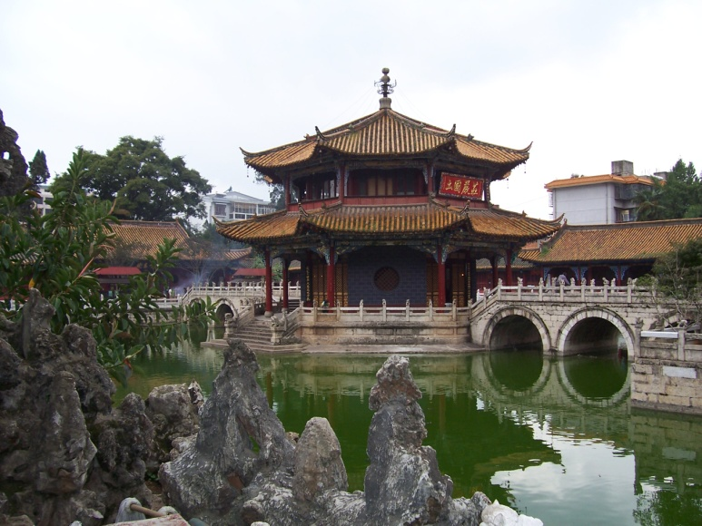
Қытай елінде жемқорларға қарсы өте қатал шаралар қолданылады. Индексі - 3,6 балл
1989 жылдың өзінде ғана сыбайлас жемқорлыққа қатысты құқық бұзушылық жасағаны үшін
30 адам өлім жазасына кесіліп,
30 мың адам әр түрлі мерзімге бас бостандығынан айырылған.

Slide 20
АҚШ елі сыбайлас жемқорлықты қабылдау индексі бойынша 7,3 баллмен 18 орынға иеленіп, «жиырма көшбасшы» елдің қатарына енді.
АҚШ шетелдік шенеуніктерге пара беруге тыйым салатын «Сыбайлас жемқорлықтың шетелдік тәжірибесі туралы» атты Заңды (1977ж.)
тұңғыш қабылдаған ел болып табылады.

Slide 21
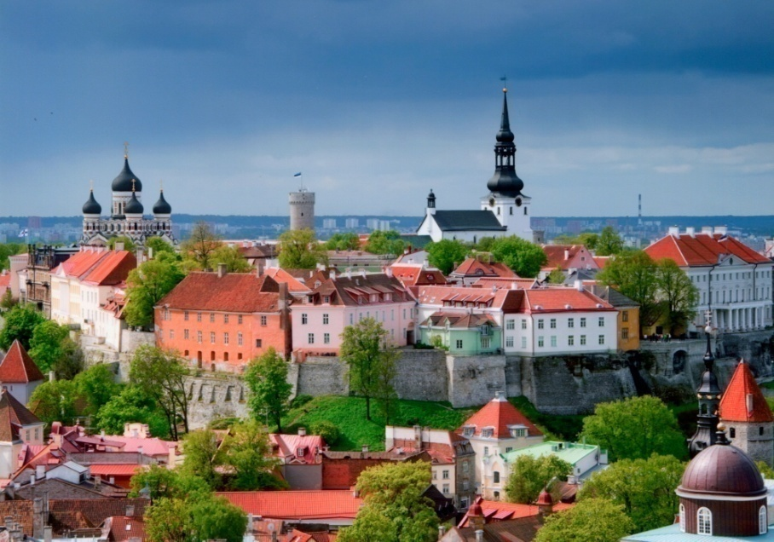
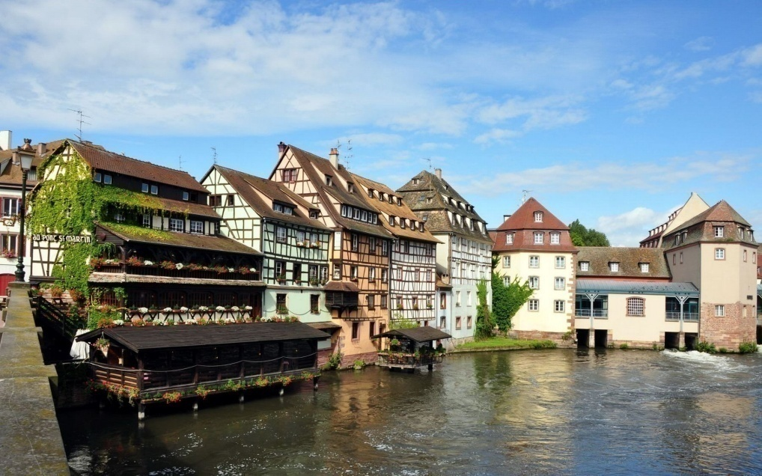
Эстония елі посткеңестік республикалар ішінде сыбайлас жемқорлықты қабылдау индексі бойынша 6,6 баллмен 27 орында Сыбайлас жемқорлықпен күресті компюьтерлендіру арқылы жүзеге асыру қарастырылған
Финляндия
9,0 баллмен Сингапурден кейінгі 5-ші орынды иеленген ел.

Slide 22
1995 жылы Ұлыбританияда Нолан Комиссиясы жемқорлықтың алдын алатын 7 қағида қабылдаған:
1. Риясыздық. Лауазымды қызметкерлер қоғамдық мүддені жоғары ескере отырып, бір шешімге келеді. 2. Сатылмастық. Лауазымды қызметкерлердің өздерін басқа бір адамдарға не ұйымдарға қаржылық тәуелсіздікке қоймағаны дұрыс. 3. Әділдік. Жоғары қызметке тағайындау, келісім шарт жасау, марапаттау мәселелері бойынша шешім қабылдағанда лауазымды қызметкерлер үміткердің кәсіби қабілеттерін, іскерлігін ескеруі тиіс. 4. Есептілік. Лауазымды қызметкерлер қоғамның алдында өздерінің істеген ісі, қабылдаған шешімдері бойынша есеп беріп отыруы керек. 5. Ашықтық. Лауазымды қызметкерлердің шешімдері мен істері қоғамға ашық болуы тиіс. Әр шешім дәйектеліп отыруға міндетті. 6. Арды, абыройды сақтаушылық. Лауазымды қызметкерлер өздерінің мүдделері туралы ашық айтып, егер де осы мүдделері олардың істеген жұмысына қайшылық келтірсе, қоғамның пайдасына әкелетін шешімге келуге тиісті. 7. Басшылық. Лауазымды қызметкерлер осы аталған қағидаларды қолдана отырып, басшылықты орындап, өзінің дұрыс істерімен, мінез-құлқымен үлгі көрсетіп отыруға міндетті.

Slide 23
Сен сыбайлас жемқорлықпен кездесіп көрдің бе?
Сыбайлас жемқорлықты жою үшін сен қандай үлес қосар едің?

Slide 24
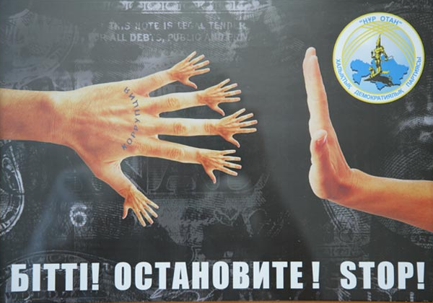
Халыққа әділетті, қоғамға тең қарайтын ұрпақ тәрбиелеу.
Біздің қоғамда сыбайлас жемқорлыққа орын жоқ.
Менің елім: жемқорлықсыз – өсіп-өркендеуші ел.

Slide 25
Пара бермеу және алмау.
Мақсаты нәтижелерге жету үшін,өз мүмкіншілігіңмен жетуге тырыс.
Парақорлықты көрсеңіз жергілікті органдарға және ақпарат көздеріне хабар беріңіздер. (144)

Slide 26
Арың – адал, әділ болса әрқашан,
Дүниенің бар бақыты уысыңда

